Slide 1



Slide 2


一例CRAB重症肺部感染的治疗

Slide 3

● 病例简介
摘要
1.独特性：脑干梗死导致无呛咳反应，引发重症肺炎并发症，反复肺泡灌洗液培养为CRAB，应用依拉环素迅速控制感染
2.背景：基底动脉狭窄支架植入术后，昏迷状态，后组颅神经功能严重受损，合并重症肺炎，反复痰液堵塞气道

Slide 4
● 患者基础信息
1.人口学信息：75岁，男，无业，南通
2.主诉：头晕1月，意识不清半月入院。基底动脉狭窄支架植入术后意识不清未恢复，无呛咳反应，反复行气管镜治疗，痰液量多，伴发热、感染指标持续升高。肺泡灌洗液培养维CRAB，经依拉环素抗感染治疗后感染指标迅速控制。
3.既往史：高血压病史。吸烟史

Slide 5
● 入院后检查
1.体格检查：
T38.5℃，HR 90bpm，R20bpm，氧合90%（呼吸机辅助呼吸），深昏迷状态，无呛咳反应，气管切开状态，双肺呼吸音粗，可闻及大量湿性罗音，心律齐，心音力可，腹软，肠鸣音存在。
2.辅助检查：
胸部CT:左肺大片实变，右下肺实变

Slide 6
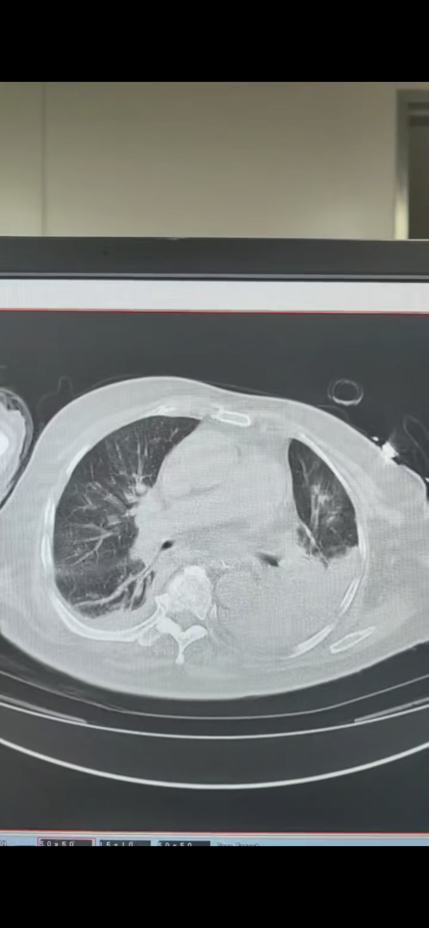
● 入院后检查
3.影像学检查：

Slide 7
● 诊断评估
诊断评估
1.初步诊断：重症肺炎 多脏器功能衰竭 凝血功能障碍
2.诊断依据：肺泡灌洗液培养:鲍曼不动杆菌
3.鉴别诊断：排除肺结核、真菌感染（肺泡灌洗液tNGS中未检出真菌、分枝杆菌）

Slide 8
● 治疗过程
1.药物：依拉环素75mg q12h 静脉滴注×14天
2.手术：神经电生理监测下颅内支架植入术，2025.07.25

Slide 9
● 治疗过程
3.微生物/病理结果：肺泡灌洗液培养鲍曼不动杆菌，黏菌素、依拉环素敏感
4.方案调整：无
5.指标追踪：动态随访感染指标、体温等

Slide 10
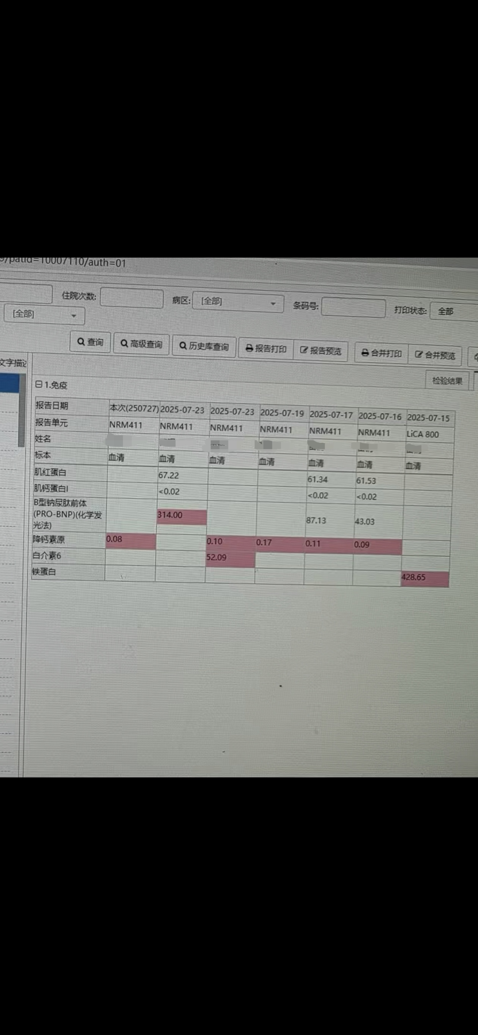
● 治疗过程
3.时间轴记录:(折线图)

Slide 11

● 诊疗体会
1.疗效评价：达到临床控制感染效果
2.局限性：无
3.结论：依拉环素治疗CRAB效果显著

Slide 12
感谢观看
敬请指导

